Slide 1
《中国共产主义青年团章程》
（中国共产主义青年团第十八次全国代表大会部分修改）
XX学部院系 XX团支部

Slide 2
总则
第一章 团员
第二章 团的组织制度
第三章 团的中央组织
第四章 团的地方组织、解放军和武警部队中团的组织
第五章 团的基层组织
第六章 团的干部
第七章 团的纪律
第八章 团旗、团徽、团歌
第九章 团的经费
第十章 团同少年先锋队的关系

Slide 3
总则（1/15）
总则
中国共产主义青年团是中国共产党领导的先进青年的群团组织，是广大青年在实践中学习中国特色社会主义和共产主义的学校，是中国共产党的助手和后备军。
中国共产党领导是中国特色社会主义最本质的特征，是中国特色社会主义制度的最大优势。中国共产主义青年团坚决拥护中国共产党的纲领，以马克思列宁主义、毛泽东思想、邓小平理论、“三个代表”重要思想、科学发展观、习近平新时代中国特色社会主义思想为行动指南。

Slide 4
总则（2/15）
中国共产主义青年团坚决贯彻党的基本理论、基本路线、基本方略，解放思想，实事求是，与时俱进，求真务实，团结全国各族青年坚定不移跟党走，为把我国建设成为富强民主文明和谐美丽的社会主义现代化强国，为最终实现共产主义而奋斗。

Slide 5
总则（3/15）
中国共产主义青年团在中国共产党领导下发展壮大，始终站在革命斗争的前列，有着光荣的历史。在建立新中国，确立和巩固社会主义制度，发展社会主义的经济、政治、文化的进程中发挥了生力军和突击队作用，为党培养、输送了大批新生力量和工作骨干。党的十一届三中全会以来，共青团根据党的工作重心的转移，紧密围绕改革开放和经济建设开展工作，为推进社会主义现代化建设事业作出了重要贡献，促进了青年一代的健康成长。中国特色社会主义进入新时代，共青团紧扣时代主题，锐意改革创新，坚持从严治团，团结带领广大青年在党的领导下奋力投身伟大斗争、伟大工程、伟大事业、伟大梦想的生动实践。

Slide 6
总则（4/15）
中国共产主义青年团在新时代的基本任务是：高举中国特色社会主义伟大旗帜，以习近平新时代中国特色社会主义思想为指导，坚定不移地贯彻党在社会主义初级阶段的基本路线，以经济建设为中心，坚持四项基本原则，坚持改革开放，切实保持和增强政治性、先进性、群众性，把培养社会主义建设者和接班人作为根本任务，把巩固和扩大党执政的青年群众基础作为政治责任，把围绕中心、服务大局作为工作主线，用社会主义核心价值体系教育青年，在建设中国特色社会主义的伟大实践中，造就有理想、有道德、有文化、有纪律的青年，努力为党输送新鲜血液，为国家培养青年建设人才，团结带领广大青年，自力更生，艰苦创业，积极推动社会主义经济建设、政治建设、文化建设、社会建设、生态文明建设，踊跃投身全面建成小康社会、全面深化改革、全面依法治国、全面从严治党实践，为实现“两个一百年”奋斗目标、实现中华民族伟大复兴的中国梦贡献智慧和力量。

Slide 7
总则（5/15）
中国共产主义青年团加强思想政治工作，把思想政治工作贯穿所开展的全部工作。组织青年学习马克思列宁主义、毛泽东思想、邓小平理论、“三个代表”重要思想、科学发展观、习近平新时代中国特色社会主义思想，广泛开展党的基本路线教育，爱国主义、集体主义和社会主义思想教育，社会主义核心价值观教育，中华优秀传统文化、革命文化、社会主义先进文化教育，近代史、现代史教育和国情教育，民主和法治教育，增强青年的民族自尊、自信和自强精神，树立正确的理想、信念和世界观、人生观、价值观，进一步增强对中国特色社会主义的道路自信、理论自信、制度自信、文化自信，努力使青年成为担当民族复兴大任的时代新人。对团员必须进行中国特色社会主义共同理想和共产主义远大理想教育。努力帮助青年学习现代科学文化知识，吸收和借鉴人类社会创造的一切文明成果，抵御资本主义和封建主义腐朽思想的侵蚀，不断提高青年的思想道德素质和科学文化素质。

Slide 8
总则（6/15）
中国共产主义青年团带领青年在经济社会发展中发挥生力军和突击队作用。紧扣我国社会主要矛盾已经转化为人民日益增长的美好生活需要和不平衡不充分的发展之间的矛盾，组织青年参加改革开放和社会主义现代化建设的实践，贯彻创新、协调、绿色、开放、共享的发展理念，促进科教兴国战略、人才强国战略、创新驱动发展战略、乡村振兴战略、区域协调发展战略、可持续发展战略、军民融合发展战略的实施，树立科学技术是第一生产力的观念，树立创新是引领发展第一动力的观念，掌握和运用先进的科学技术，学习和适应现代管理方式，诚实劳动，勇于创新，为发展社会生产力，增强综合国力，提高人民生活水平，实现我国经济社会发展的战略目标建功立业。

Slide 9
总则（7/15）
中国共产主义青年团贯彻党管青年原则，充分发挥党联系青年的桥梁和纽带作用，为党做好青年群众工作。积极协助党和政府管理青年事务，协调督促青年发展规划落实，主动承担适合承担的公共职能，服务国家治理体系和治理能力现代化。在维护国家和人民利益的同时代表和维护青年的具体利益，围绕党的中心任务，开展适合青年特点的独立活动，关心青年的工作、学习和生活，切实为青年服务，向党和政府反映青年的意见和要求，开展社会监督，同各种危害青少年的现象作斗争，保护和促进青少年的健康成长。

Slide 10
总则（8/15）
中国共产主义青年团高举爱国主义旗帜，坚决维护和发展全国各族青年之间的平等团结互助和谐，铸牢中华民族共同体意识；加强同香港特别行政区青年同胞、澳门特别行政区青年同胞、台湾青年同胞和海外青年侨胞的团结，按照“一国两制”的方针，共同促进香港、澳门长期繁荣稳定和祖国统一大业的完成。

Slide 11
总则（9/15）
中国共产主义青年团在维护我国的独立和主权，坚持和平友好、独立自主、相互学习、平等合作、共同发展的基础上，坚持正确义利观，积极发展同世界各国青年组织的交往和友好关系，积极参与推进“一带一路”建设，反对霸权主义和强权政治，维护世界和平，促进人类进步，推动构建人类命运共同体。

Slide 12
总则（10/15）
中国共产主义青年团要完成新时代的基本任务，必须毫不动摇坚持中国特色社会主义群团发展道路，把握政治性这一灵魂，聚焦先进性这一重要着力点，立足群众性这一根本特点，深化团的改革，全面从严治团，不断提高团的建设科学化水平。要发扬优良传统和作风，生动活泼、富于创造性地开展工作，把共青团建设成为团结教育青年的坚强核心。团的建设必须贯彻以下基本要求：

Slide 13
总则（11/15）
（一）坚持党的领导。全团要坚持党的基本路线不动摇，用邓小平理论、“三个代表”重要思想、科学发展观、习近平新时代中国特色社会主义思想和党的基本路线统一思想和行动，团的各项工作都必须服从和服务于经济建设这个中心，必须把坚持改革开放和坚持四项基本原则统一起来，使党的基本路线在团的工作中得到全面贯彻。要牢固树立政治意识、大局意识、核心意识、看齐意识，坚决维护习近平总书记党中央的核心、全党的核心地位，坚决维护以习近平同志为核心的党中央权威和集中统一领导，坚决贯彻党的意志和主张，严守政治纪律和政治规矩。要坚持党建带团建，把党的要求贯彻落实到团的建设之中，使团的建设纳入党的建设总体规划，同部署同检查同总结。

Slide 14
总则（12/15）
（二）坚持把帮助青年确立正确的理想、坚定的信念作为首要任务。必须站在理想信念这个制高点上，牢牢把握为实现中华民族伟大复兴中国梦而奋斗的时代主题，激发广大青年的历史责任感和奋斗精神，组织动员广大青年走在时代前列。要围绕保持和增强团员先进性这一时代课题，切实增强团员的光荣感，发挥团员的模范作用。
（三）坚持服务青年的工作生命线。以青年为中心，从青年需要出发，强化服务意识，提升服务能力，挖掘服务资源，千方百计为青年排忧解难，更多关心帮助困难青少年，维护青少年合法权益，使团组织成为广大青年遇到困难时想得起、找得到、靠得住的力量。

Slide 15
总则（13/15）
（四）坚持民主集中制。民主集中制是共青团根本的组织原则。要充分发扬民主，尊重团员主体地位，切实保障团员的民主权利。要实行正确的集中，加强组织性和纪律性，保证团的决议得到有效的贯彻执行。
（五）坚持改革创新。落实党对共青团改革的要求，推进组织和工作创新，不断提高团的吸引力和凝聚力，不断扩大团的工作有效覆盖面。基层组织是团的一切工作的基础。团的领导机关要确立基层第一的观念，发扬务实、求实的作风，深入基层，服务基层，坚持不懈地抓好基层建设，不断增强基层活力。

Slide 16
总则（14/15）
（六）坚持从严治团。要把严的标准、严的措施贯穿于从严治团全过程和各方面。坚持依规治团，建立健全团内规章制度体系。首先从团干部严起，重点加强对团的领导机关和领导干部的管理和监督，坚决反对机关化、行政化、贵族化、娱乐化倾向。按照增强政治性、时代性、原则性、战斗性的要求，加强和规范团内政治生活，发展积极健康的团内政治文化，营造风清气正的良好政治生态。

Slide 17
总则（15/15）
中国共产主义青年团中央委员会受中国共产党中央委员会领导，团的地方组织和基层组织受同级党的委员会领导，同时受团的上级组织领导。
中国共产主义青年团受中国共产党的委托领导中国少年先锋队的工作。中国共产主义青年团是中华全国青年联合会的核心团体会员，发挥主导作用。中国共产主义青年团在中国共产党的领导下，指导中华全国学生联合会开展工作。

Slide 18
第一章（1/8）
第一章 团员
第一条 年龄在十四周岁以上，二十八周岁以下的中国青年，承认团的章程，愿意参加团的一个组织并在其中积极工作、执行团的决议和按期交纳团费的，可以申请加入中国共产主义青年团。
团员年满二十八周岁，没有担任团内职务，应该办理离团手续。
团员加入共产党以后仍保留团籍，年满二十八周岁，没有在团内担任职务，不再保留团籍。
第二条 团员必须履行下列义务：

Slide 19
第一章（2/8）
（一）努力学习马克思列宁主义、毛泽东思想、邓小平理论、“三个代表”重要思想、科学发展观、习近平新时代中国特色社会主义思想，学习团的基本知识，学习科学、文化、法律和业务知识，不断提高为人民服务的本领。
（二）宣传、执行党的基本路线和各项方针政策，积极参加改革开放和社会主义现代化建设，努力完成团组织交给的任务，在学习、劳动、工作及其他社会活动中起模范作用。

Slide 20
第一章（3/8）
（三）自觉遵守国家的法律法规和团的纪律，执行团的决议，发扬社会主义新风尚，积极参加志愿服务，实践社会主义核心价值观和社会主义荣辱观，提倡共产主义道德，弘扬中华民族传统美德，维护国家和人民的利益，为保护国家财产和人民群众的安全挺身而出，英勇斗争。
（四）接受国防教育，增强国防意识，积极履行保卫祖国的义务。
（五）虚心向人民群众学习，热心帮助青年进步，及时反映青年的意见和要求。
（六）开展批评和自我批评，勇于揭露和纠正错误言行，勇于改正缺点和错误，自觉维护团结。

Slide 21
第一章（4/8）
第三条 团员享有下列权利：
（一）参加团的有关会议和团组织开展的各类活动，接受团组织的教育和培训。
（二）在团内有选举权、被选举权和表决权。
（三）在团的会议和团的媒体上，参加关于团的工作和青年关心的问题的讨论，对团的工作提出建议，监督、批评团的领导机关和团的工作人员。
（四）对团的决议如有不同意见，在坚决执行的前提下，可以保留，并且可以向团的上级组织提出。

Slide 22
第一章（5/8）
（五）参加团组织讨论对自己处分的会议，并且可以申辩，其他团员可以为其作证和辩护。
（六）向团的任何一级组织直至中央委员会提出请求、申诉和控告，并要求有关组织给以负责的答复。
团的任何一级组织或个人都无权剥夺团员的权利。

Slide 23
第一章（6/8）
第四条 发展团员，必须把政治标准放在首位，严格履行下列手续：
（一）申请入团的青年应有两名团员作介绍人。
（二）介绍人应负责地向被介绍人说明团章，向团的组织说明被介绍人的思想、表现和经历。
（三）要求入团的青年要向支部委员会提出申请，填写入团志愿书，经支部大会讨论通过和上级委员会批准，才能成为团员。被批准入团的青年从支部大会通过之日起取得团籍。

Slide 24
第一章（7/8）
第五条 新团员必须参加入团仪式，在团旗下进行入团宣誓。誓词如下：我志愿加入中国共产主义青年团，坚决拥护中国共产党的领导，遵守团的章程，执行团的决议，履行团员义务，严守团的纪律，勤奋学习，积极工作，吃苦在前，享受在后，为共产主义事业而奋斗。
第六条 团员由一个基层组织转移到另一个基层组织，必须及时办理组织关系转接手续。

Slide 25
第一章（8/8）
第七条 对于模范履行团员义务、在社会主义现代化建设和保卫祖国的事业中有显著成绩的团员，团的组织应当给以奖励。
奖励分为：通报表扬，由团的中央、省、市、县级委员会和基层团委授予优秀共青团员称号。
第八条 团员有退团的自由。团员要求退团应向支部委员会递交书面报告，由支部大会决定除名，并报上级委员会备案。
团员没有正当理由，连续六个月不交纳团费、不过团的组织生活，或连续六个月不做团组织分配的工作，均被认为是自行脱团。团员自行脱团，应由支部大会决定除名，并报上级委员会批准。
第九条 团的组织和团员应按规定管理和使用团员证。

Slide 26
第二章（1/5）
第二章 团的组织制度
第十条 中国共产主义青年团是按照民主集中制组织起来的统一整体。团的民主集中制的基本原则是：
（一）团员个人服从组织，少数服从多数，下级组织服从上级组织。
（二）团的全国领导机关，是团的全国代表大会和它产生的中央委员会。地方各级团的领导机关，是同级团的代表大会和它产生的团的委员会，团的各级委员会向同级代表大会负责并报告工作。
（三）团的各级领导机关，除它们派出的代表机关外，都由选举产生。

Slide 27
第二章（2/5）
（四）团的各级领导机关应当经常听取并认真处理下级组织和团员的意见；团的下级组织既要向上级组织请示、报告工作，又要独立负责地解决自己职责范围内的问题。团的各级组织要使团员对团内事务有更多的了解和参与。
（五）团的各级委员会实行集体领导和个人分工负责相结合的制度。

Slide 28
第二章（3/5）
第十一条 团的各级委员会可以根据工作需要，设立适当的工作部门。团的县级以上各级委员会可以派出代表机关。
在团的各级代表大会闭会期间，同级党的组织和上级团的组织认为有必要时，经过共同研究，取得一致意见，可以调动或指派团组织的负责人。

Slide 29
第二章（4/5）
第十二条 团的各级代表大会的代表和委员会的产生，要体现选举人的意志。选举采用无记名投票的方式。候选人的产生要广泛发扬民主，候选人名单要充分酝酿讨论。可以直接采用候选人数多于应选人数的差额选举办法进行选举，也可以采用差额选举办法进行预选，产生候选人名单，然后进行等额正式选举。选举人有了解候选人情况、要求改变候选人、不选任何一个候选人和另选他人的权利。任何组织和个人不得以任何方式强迫选举人选举或不选举某个人。
团的中央和地方各级委员会委员、候补委员中的专职团干部调离团的岗位，其委员或候补委员的职务自行卸免。委员缺额由候补委员按得票多少依次递补，卸免和递补须经全会确认。

Slide 30
第二章（5/5）
第十三条 团的县级和县级以上委员会在必要时可以召集代表会议，讨论和决定需要由代表大会解决的重大问题。代表会议可以调整和增选委员会的部分成员。调整和增选委员会委员和候补委员的数额，不得超过该级代表大会选出的委员和候补委员总数的三分之一。代表会议代表的名额和产生办法，由召集代表会议的委员会决定。
第十四条 有关全团性的工作，由团的中央委员会作出决定，统一部署。
各级团组织的报刊和其他宣传工具，必须宣传党的路线、方针和政策，宣传团的上级组织和本级组织的决议与工作任务，反映青年的意见和要求。

Slide 31
第三章（1/2）
第三章 团的中央组织
第十五条 团的全国代表大会每五年举行一次，由中央委员会召集，在特殊情况下，可以提前或延期举行。
全国代表大会代表的名额及产生办法，由中央委员会决定。
第十六条 团的全国代表大会的职权是：
（一）审查和批准中央委员会的工作报告；
（二）讨论和决定全团的工作方针、任务和有关重大事项；
（三）修改团的章程；
（四）选举中央委员会。
在全国代表大会闭会期间，中央委员会执行全国代表大会的决议，领导团的全部工作。

Slide 32
第三章（2/2）
第十七条 团的中央委员会全体会议选举常务委员若干人，组成常务委员会；选举第一书记一人和书记若干人，组成书记处。中央委员会全体会议由常务委员会召集，每年至少举行一次。在中央委员会全体会议和常务委员会闭会期间，书记处行使中央委员会的职权。

Slide 33
第四章（1/3）
第四章 团的地方组织、解放军和武警部队中团的组织
第十八条 团的省、自治区、直辖市的代表大会，设区的市和自治州的代表大会，县（旗）、自治县、不设区的市和市辖区的代表大会，每五年举行一次，一般在同级党的代表大会后一年内举行。
团的地方各级代表大会由同级团的委员会召集。在特殊情况下，经同级党的委员会和团的上级委员会批准，可以提前或延期举行。
第十九条 团的地方各级代表大会的职权是：
（一）审查和批准同级委员会的工作报告；
（二）讨论和决定本地区团的工作任务和有关重要事项；
（三）选举同级委员会；
（四）选举出席上一级团的代表大会的代表。

Slide 34
第四章（2/3）
团的地方各级委员会在代表大会闭会期间，执行上级团组织的指示和同级团的代表大会的决议，领导本地方团的工作，定期向上级团的委员会报告工作。
第二十条 团的地方各级委员会全体会议选举各该级委员会的常务委员会和书记、副书记。团的地方各级委员会全体会议由常务委员会召集，每年至少举行一次。在委员会全体会议闭会期间，由常务委员会行使委员会的职权。
团的地方各级委员会的组成，必须经同级党的委员会和上级团的委员会批准。

Slide 35
第四章（3/3）
第二十一条 中国人民解放军和中国人民武装警察部队中团的工作，是解放军和武警部队政治工作的重要组成部分，由中央军事委员会领导。中国人民解放军和中国人民武装警察部队中团的组织，在本单位党组织的领导下，根据团的章程、《中国人民解放军政治工作条例》和有关规定进行工作。

Slide 36
第五章（1/7）
第五章 团的基层组织
第二十二条 企业、农村、机关、学校、科研院所、街道社区、社会组织、人民解放军连队、人民武装警察部队中队和其他基层单位，凡是有团员三人以上的，都应当建立团的基层组织。
团的基层组织，根据工作需要和团员人数，经上级团的委员会批准，分别设立团的基层委员会、总支部委员会、支部委员会。

Slide 37
第五章（2/7）
在基层委员会、总支部下建立支部。工作需要的，在基层委员会下也可以建立总支部。在一个支部内可以分若干个小组。
支部委员会、总支部委员会由团员大会选举产生，每届任期两年或三年，其中大、中学校学生支部委员会每届任期一年。基层委员会由团员大会或代表大会选举产生，每届任期三年至五年，一般与同级党的委员会任期保持一致。

Slide 38
第五章（3/7）
第二十三条 团的基层组织设置应从实际出发，可以不完全与党组织和行政建制对应。适应街道社区、非公有制经济组织、社会组织等单位和领域的特点，适应团员青年流动和分布聚集的特点，灵活设置团的组织。
第二十四条 团的基层组织是团的工作和活动的基本单位，应该充分发挥团结教育青年的核心作用。它的基本任务是：

Slide 39
第五章（4/7）
（一）组织团员和青年学习马克思列宁主义、毛泽东思想、邓小平理论、“三个代表”重要思想、科学发展观、习近平新时代中国特色社会主义思想，学习党的路线、方针和政策，学习团章和团的基本知识，学习科学、文化、法律和业务。
（二）宣传、执行党和团组织的指示和决议，参与民主管理和民主监督，充分发挥团员的模范作用，积极创先争优，团结带领青年积极投身改革开放和现代化建设，为社会主义经济建设、政治建设、文化建设、社会建设、生态文明建设作贡献。

Slide 40
第五章（5/7）
（三）教育团员和青年学习革命前辈，继承党的优良传统，发扬社会主义道德风尚，弘扬网上主旋律，树立与改革开放和社会发展相适应的新观念，自觉抵制不良倾向，坚决同各种违纪违法行为作斗争。
（四）了解和反映团员与青年的思想、要求，维护他们的权益，关心他们的学习、工作、生活和休息，开展文化、娱乐、体育活动。
（五）对要求入团的青年进行培养教育，做好经常性发展团员工作，收缴团费，办理超龄团员的离团手续。

Slide 41
第五章（6/7）
（六）对团员进行教育、管理和服务，健全团的组织生活，落实“三会两制一课”制度，开展批评和自我批评，监督团员切实履行义务，保障团员的权利不受侵犯，表彰先进，执行团的纪律。
（七）对团员进行党的基本知识教育，推荐优秀团员作党的发展对象；发现和培养青年中的优秀人才，推荐他们进入更重要的生产和工作岗位。

Slide 42
第五章（7/7）
第二十五条 团支部是团的基础组织，担负直接教育团员、管理团员、监督团员和组织青年、宣传青年、凝聚青年、服务青年的职责。
第二十六条 对工作活跃、成绩显著的团的基层组织，上级团的组织应当给以奖励。
奖励分为：通报表扬，由团的中央、省、市、县级委员会和基层团委授予五四红旗团组织称号。

Slide 43
第六章（1/6）
第六章 团的干部
第二十七条 团的干部是团的工作的骨干，必须坚定理想信念、心系广大青年、提高工作能力、锤炼优良作风。共青团要贯彻党管干部原则，坚持德才兼备、以德为先，坚持五湖四海、任人唯贤，坚持事业为上、公道正派，在“保留骨干、以资熟手”的同时，注重培养选拔优秀年轻干部，努力实现团干部队伍的革命化、年轻化、知识化、专业化，建设符合群团组织特点、充满生机活力的团干部队伍。

Slide 44
第六章（2/6）
第二十八条 团的各级领导干部必须做到忠诚干净担当，信念坚定、为民服务、勤政务实、敢于担当、清正廉洁，做团员和青年的表率，模范地履行团员的各项义务，刻苦学习、勤奋工作、勇于创造、自觉奉献，做党放心、青年满意的干部。

Slide 45
第六章（3/6）
（一）政治上要坚强。具有相应的马克思列宁主义、毛泽东思想、邓小平理论、“三个代表”重要思想、科学发展观的水平，带头贯彻落实习近平新时代中国特色社会主义思想，高扬理想旗帜，坚持讲学习、讲政治、讲正气，坚决执行党的基本路线和各项方针政策，立志改革开放，献身社会主义现代化建设事业。
（二）学习要刻苦。带头学习政治、经济、文化、历史、法律、科学技术和现代管理知识，向书本学习，向实践学习，向青年学习，努力提高青年群众工作本领，不断提高思想政策水平和实际工作能力。

Slide 46
第六章（4/6）
（三）工作要勤奋。有强烈的革命事业心和责任感，勤于思考，勇于创新，知难而进，积极主动地在青年中开展工作，努力做出实绩。
（四）作风要严实。朝气蓬勃，实事求是，发扬民主，敢想敢干，深入基层，调查研究，讲实话，办实事，求实效，反对形式主义、官僚主义、享乐主义和奢靡之风，带头直接联系青年，热心为青年服务，做青年的知心朋友。
（五）品德要高尚。顾全大局，公道正派，团结同志，助人为乐，诚实谦虚，清正廉洁，有自我批评精神，自觉接受团员和青年的监督。

Slide 47
第六章（5/6）
第二十九条 团的各级组织负有协助党管理团干部的责任。要加强对团干部的选拔、培养和管理，拓宽干部来源渠道，注重在经济社会发展最需要的地方、基层一线和困难艰苦的地方锻炼干部；建立正规的培训制度，办好各级团校，突出政治培训，建设党在青年工作领域特色鲜明的政治学校；建立和健全团干部的考核、监督和问责制度；主动向有关党委和团委推荐下级或同级团组织负责人人选，对团干部的调动提出建议。

Slide 48
第六章（6/6）
团的各级组织要关心团干部的工作、学习、生活和休息，努力帮助他们解决实际问题，积极为他们的成长和转业创造条件。
对工作有显著成绩的团干部，团的组织应当给以表扬和奖励。
第三十条 团干部要认真了解党组织工作全局，主动汇报团的工作情况，积极负责地发表意见，结合团的工作实际，创造性地完成党组织交给的任务。

Slide 49
第七章（1/4）
第七章 团的纪律
第三十一条 团的纪律是团的各级组织和全体团员必须遵守的行为规则，是维护团在党领导下的团结统一、完成党赋予的职责使命的保证。团组织必须严格执行和维护团的纪律，共青团员必须自觉接受团的纪律的约束。
第三十二条 对于违反团的纪律的团员，团的组织应当本着惩前毖后、治病救人的精神，进行批评和帮助，情节严重的，给以纪律处分。

Slide 50
第七章（2/4）
第三十三条 对团员的纪律处分有五种：警告、严重警告、撤销团内职务、留团察看、开除团籍。
留团察看的时间为六个月或一年。团员在留团察看期间没有选举权、被选举权和表决权，不得作青年入团的介绍人。留团察看期满，改正了错误的，应当及时恢复其团员的上述权利；坚持错误不改的，应当开除团籍。

Slide 51
第七章（3/4）
第三十四条 对团员的纪律处分，必须经支部大会讨论通过，报团的基层委员会批准；批准后，报同级党的基层委员会备案。在特殊情况下，县级和县级以上各级团的委员会有权直接决定给团员以纪律处分；涉及的问题比较重要或复杂，或对团员给以开除团籍的处分的，必须经团的省级或中央委员会批准。

Slide 52
第七章（4/4）
第三十五条 团的组织对团员作出处分决定，必须严肃慎重，实事求是。支部大会在讨论决定对团员的处分时，除特殊情况外，应当吸收本人参加，认真听取本人的意见；决定后本人不服的，可以提出申诉，有关团组织必须负责处理或者迅速转递，不得扣压；对于确属坚持错误意见和无理要求的人，要给以批评教育。
第三十六条 团组织在维护团的纪律方面失职的，上级团的委员会应当对其问责。

Slide 53
第八章（1/18）
第八章 团徽、团旗、团歌
第三十七条 中国共产主义青年团团旗旗面为红色，象征革命胜利；左上角缀黄色五角星，周围环绕黄色圆圈，象征中国青年一代紧密团结在中国共产党周围。
第三十八条 中国共产主义青年团团徽的内容为团旗、齿轮、麦穗、初升的太阳及其光芒，写有“中国共青团”五字的绶带。它象征着共青团在马克思列宁主义、毛泽东思想的光辉照耀下，团结各族青年，朝着党所指引的方向奋勇前进。

Slide 54
第八章（2/18）
第三十九条 中国共产主义青年团团歌为《光荣啊，中国共青团》。
第四十条 中国共产主义青年团的团旗、团徽、团歌是中国共产主义青年团的象征和标志。要按照规定制作和使用团旗、团徽、团歌。

Slide 55
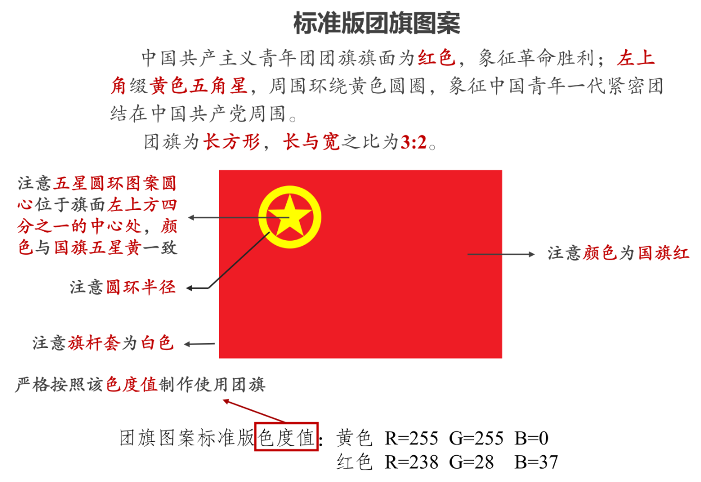
第八章（3/18）

Slide 56
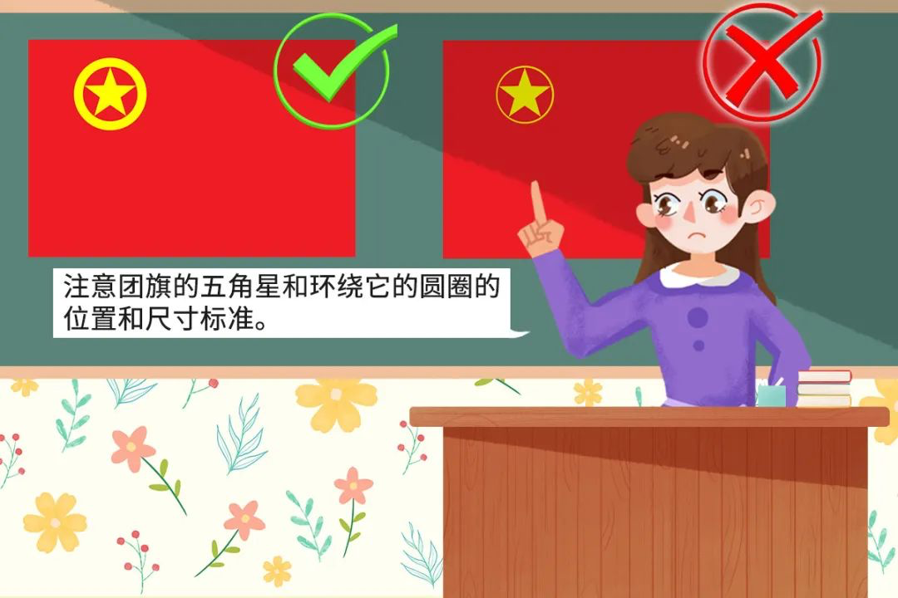
第八章（4/18）

Slide 57
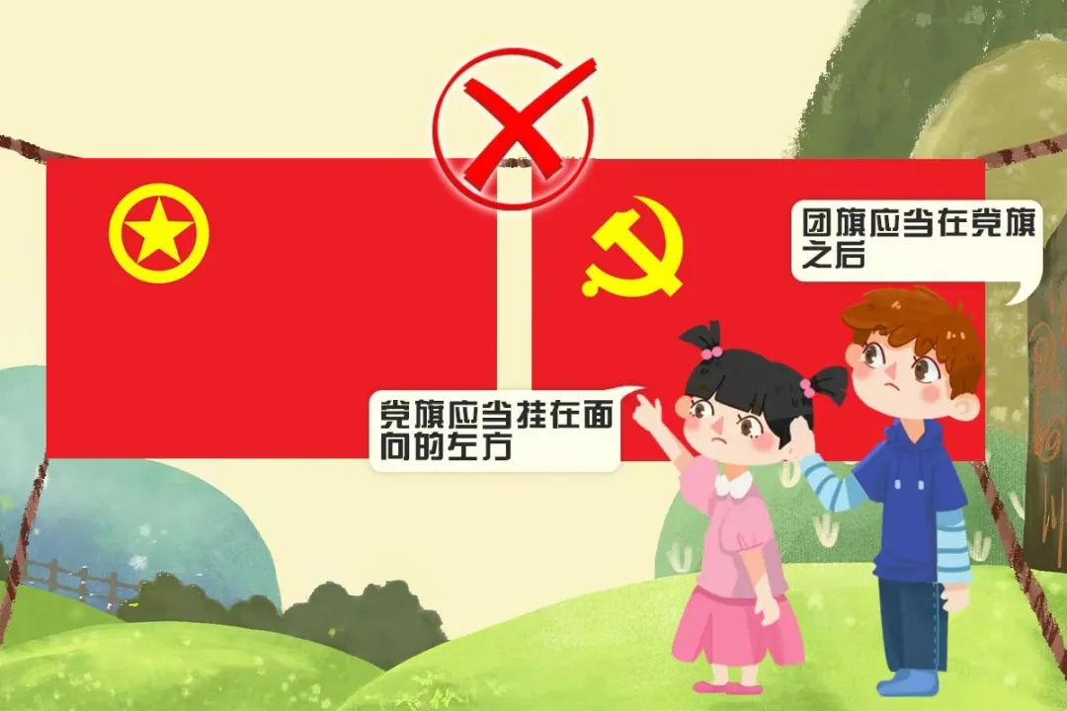
第八章（5/18）

Slide 58

第八章（6/18）

Slide 59
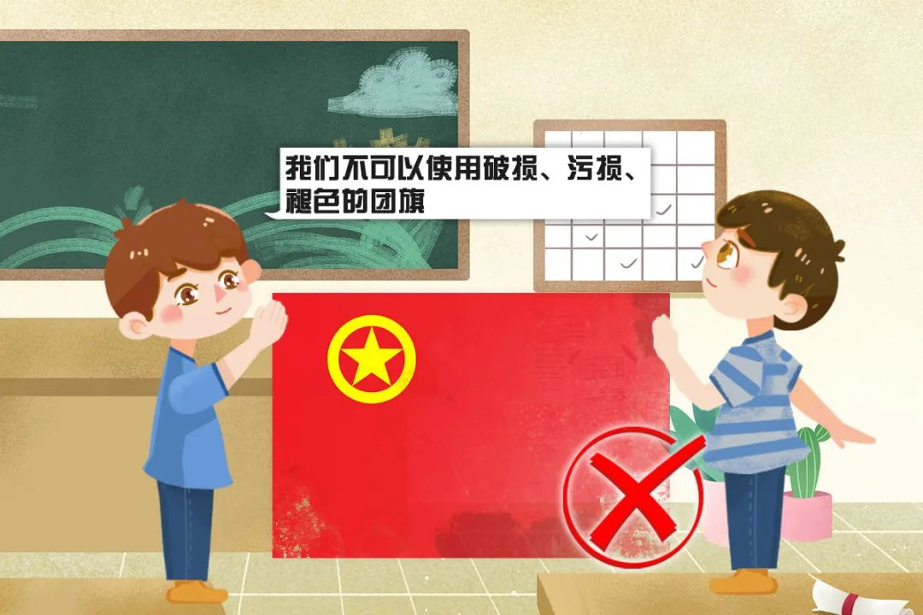
第八章（7/18）

Slide 60
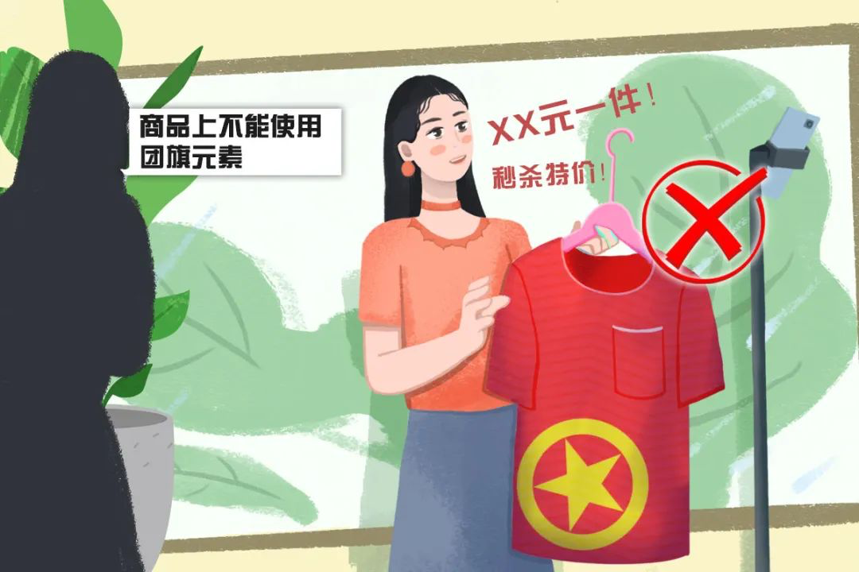
第八章（8/18）

Slide 61
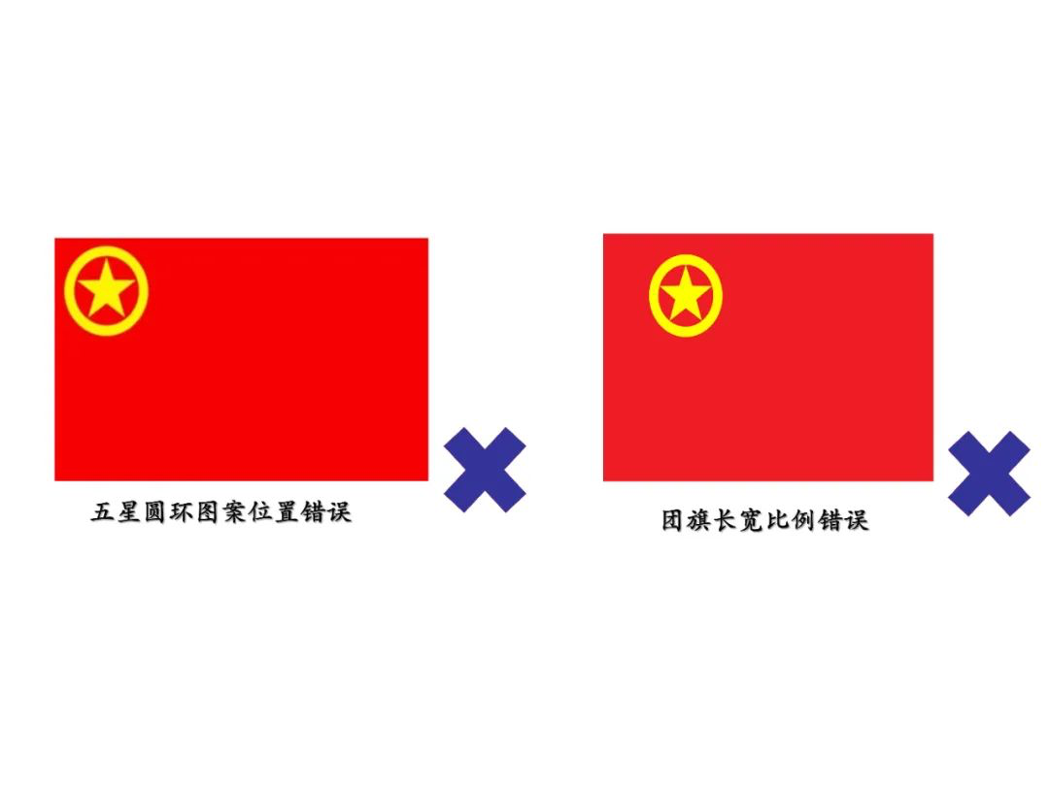
第八章（9/18）

Slide 62
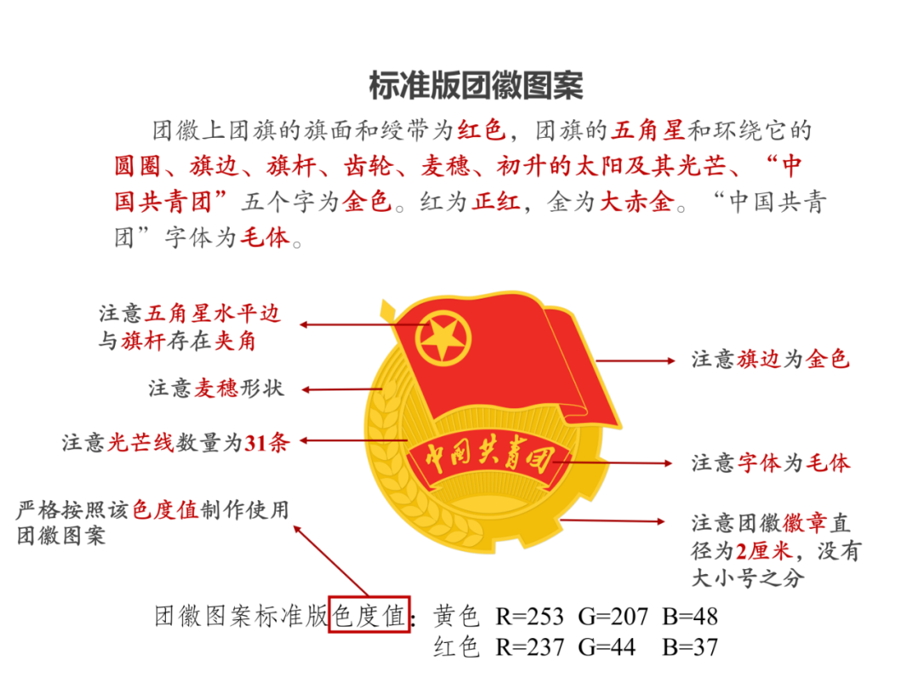
第八章（10/18）

Slide 63
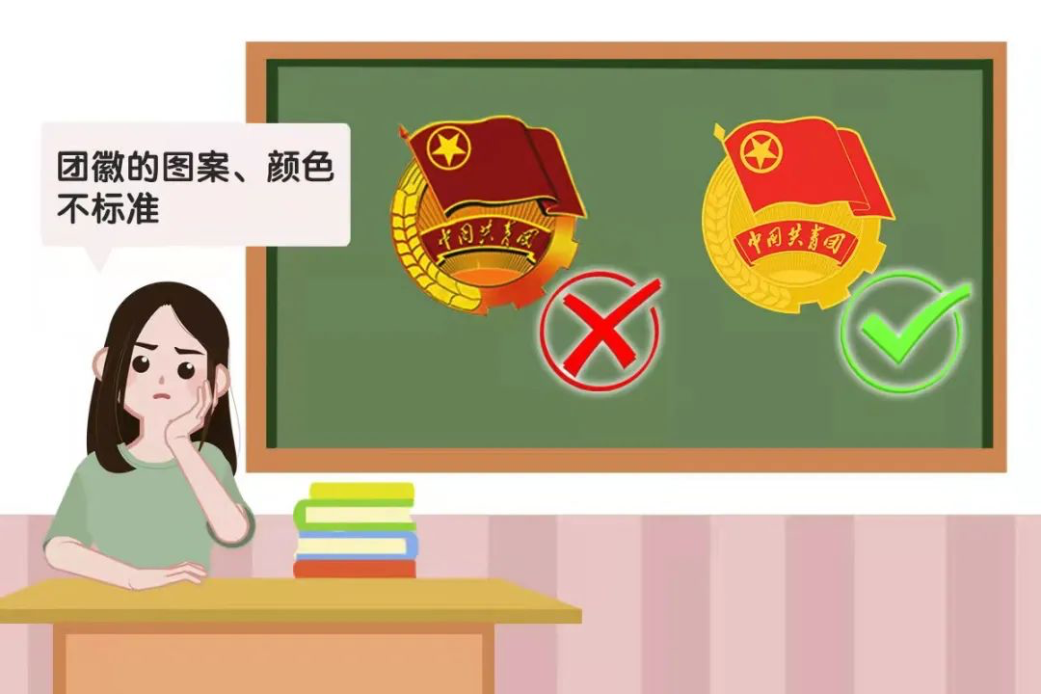
第八章（11/18）

Slide 64
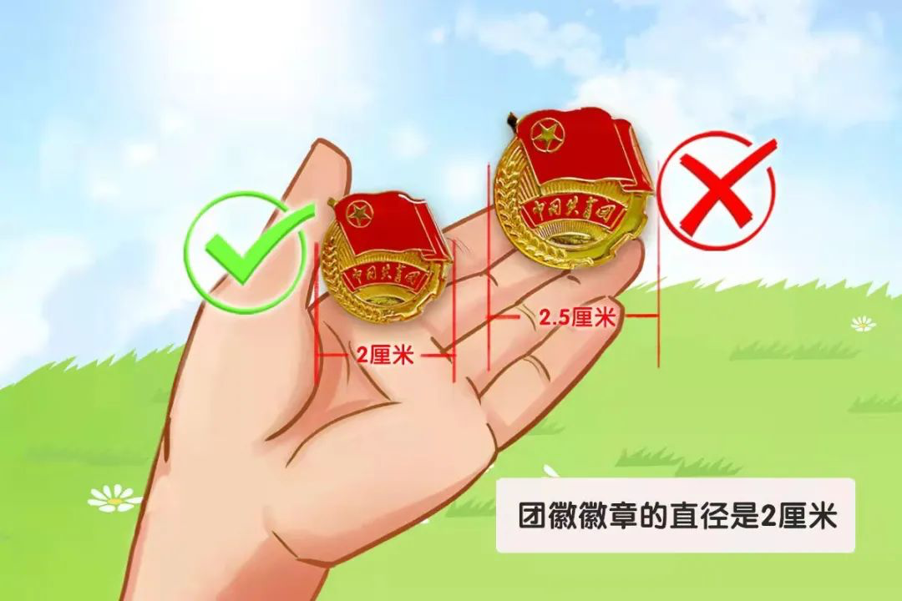
第八章（12/18）

Slide 65
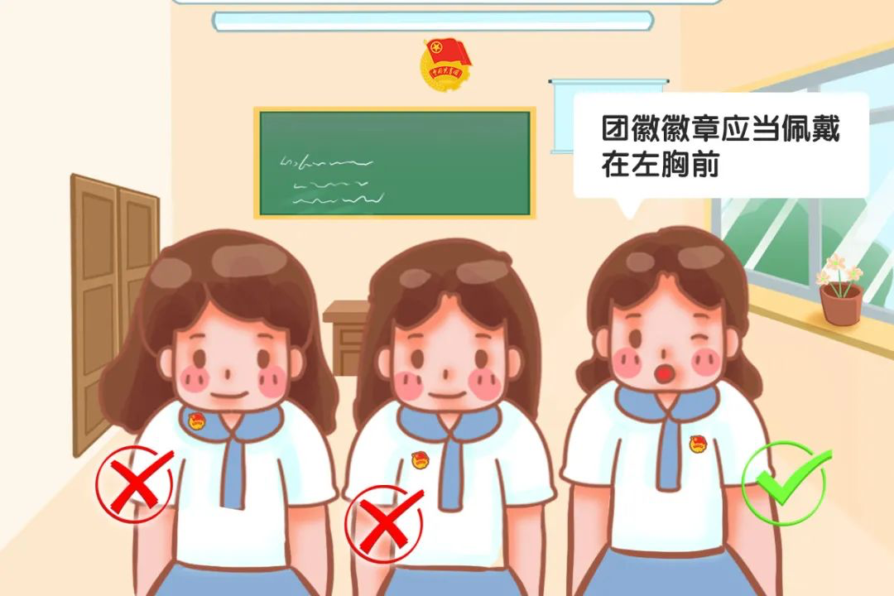
第八章（13/18）

Slide 66

第八章（14/18）

Slide 67
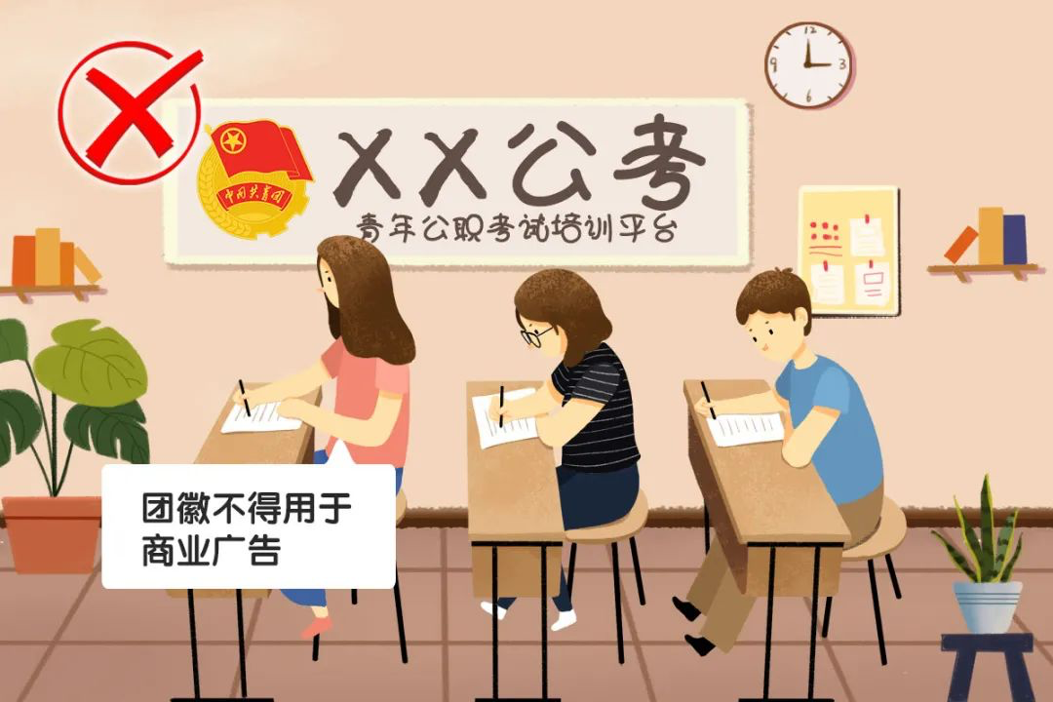
第八章（15/18）

Slide 68
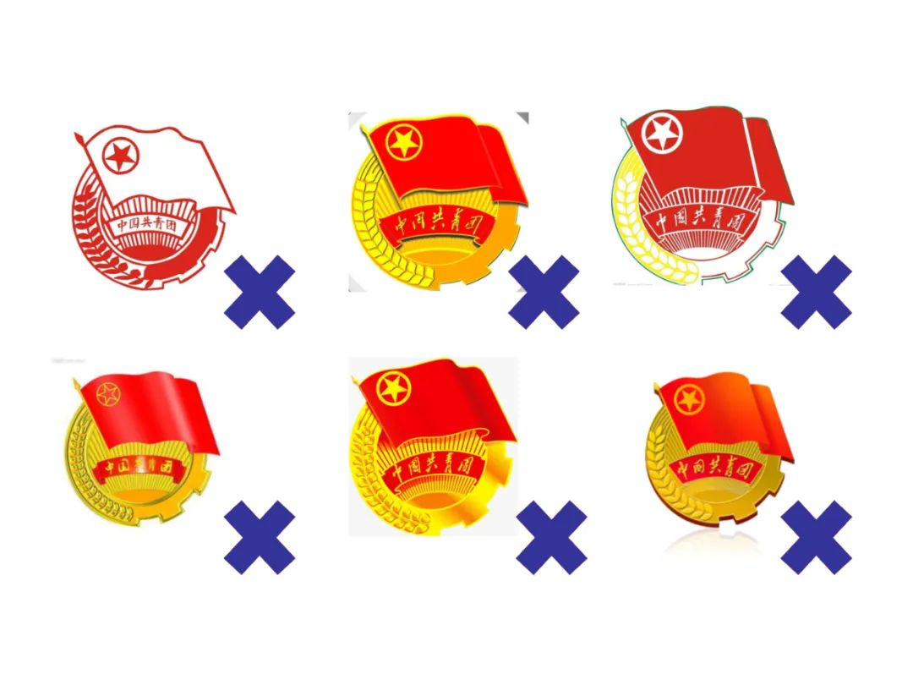
第八章（16/18）

Slide 69
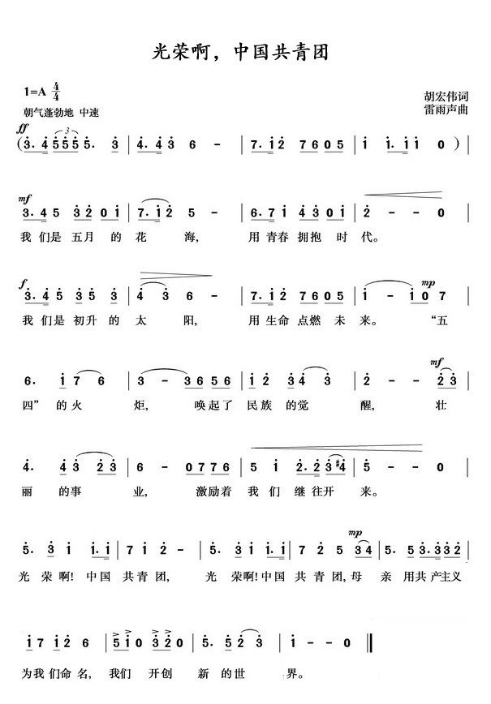
第八章（17/18）

Slide 70
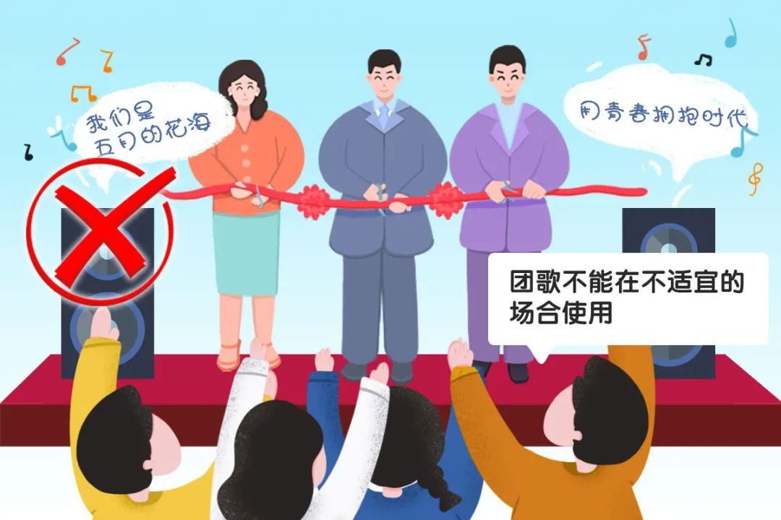
第八章（18/18）

Slide 71
第九章（1/1）
第九章 团的经费
第四十一条 团的经费来源主要是：团员交纳的团费、党和政府以及企事业单位关于青少年事业的经费和团的工作经费、正当的社会资助和团组织的其它合法收入。
第四十二条 团费的交纳和管理使用办法由中央委员会统一规定。

Slide 72
第十章（1/2）
第十章 团同少年先锋队的关系
第四十三条 中国少年先锋队是中国少年儿童的群团组织，是少年儿童学习中国特色社会主义和共产主义的学校，是建设社会主义和共产主义的预备队。共青团要发扬“全团带队”的传统，健全少先队组织的各级工作机构，加强少先队组织建设，支持少先队创造性地开展组织教育、自主教育、实践活动，保护和关心少年儿童的成长，坚持以社会主义思想和共产主义精神教育少年儿童，引导他们听党的话，好好学习，天天向上，从小学习做人、从小学习立志、从小学习创造，爱祖国，爱人民，爱劳动，爱科学，爱社会主义，锻炼身体，培养能力，学习和实践社会主义核心价值观，努力成长为担当民族复兴大任的时代新人，做共产主义事业的接班人。

Slide 73
第十章（2/2）
中学共青团组织应加强对少先队员入团前的培养教育，少先队组织应积极推荐优秀少先队员作团的发展对象。
第四十四条 团的组织选派优秀团员或者聘请思想进步、作风正派、知识丰富、热爱少年儿童的教师、先进人物以及其他人员，担任少年先锋队的辅导员，并从思想上、工作上、生活上关心他们，帮助他们不断提高政治和业务水平。对有显著成绩的辅导员和少先队工作者，应当给以表扬和奖励。

Slide 74



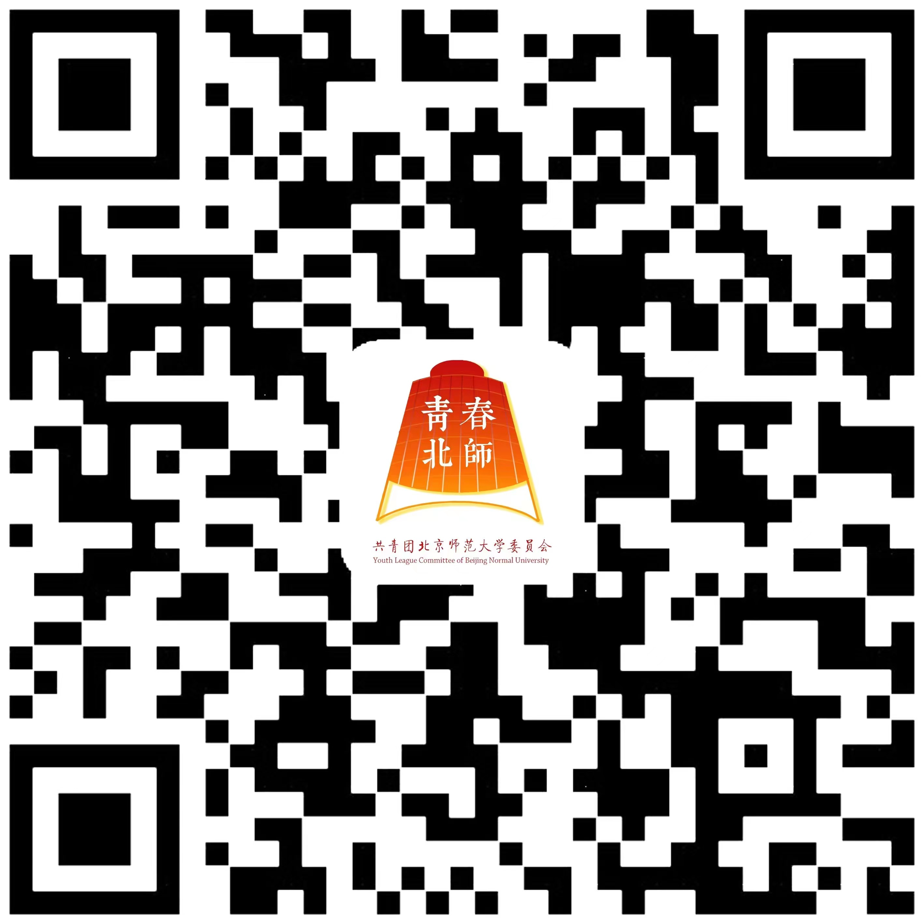

《中国共产主义青年团章程》
（中国共产主义青年团第十八次全国代表大会部分修改）
新时代的广大共青团员，
要做理想远大、信念坚定的模范；
要做刻苦学习、锐意创新的模范；
要做敢于斗争、善于斗争的模范；
要做艰苦奋斗、无私奉献的模范；
要做崇德向善、严守纪律的模范，
带头明大德、守公德、严私德，
严格遵纪守法，严格履行团员义务。
共青团北京师范大学委员会

